Slide 1
深層学習を用いた コーディング能力判定モデルの汎化性能調査
〇服部文志^{１}，松下誠^{１}，井上克郎^{２}
^{１}大阪大学，^{２}南山大学

Slide 2
背景
ソフトウェア開発においてコーディング能力は重要
企業は能力の高いエンジニアを採用したい
技術系の企業では採用段階でコーディングテストを実施
コーディング能力の判定は難しい
開発経験の長さだけでは判定できない
採用決定を間違えた場合のコストは年俸の10倍に及ぶ
人の手による判定はコストがかかる
Notes:
~1:00
ソフトウェア開発において，コーディング能力は重要です．
企業はよりレベルや品質の高いソフトウェアを作るために，能力の高いエンジニアを採用したいと考えます．
そのため，技術系の企業では採用段階でコーディングテストを実施し，志望者のコーディング能力を測る，ということをします
しかし，コーディング能力の判定は難しく，開発経験の長さだけでは判定できないということや，採用決定を間違えてしまった場合のコストは年俸の１０倍に及んでしまうということが調査により示されています．
そのため，ソースコードを一つ一つ目で確認してコーディング能力を判定する必要がありますが，このような人の手による判定はコストがかかってしまいます．

Slide 3
既存研究
ソースコードのグラフ表現を利用して，深層学習に よりコーディング能力を判定[1]
競技プログラミングのレーティングとソースコードを利用
「上級者」「中級者」「初級者」の3クラスに分類
※競技プログラミング
制限時間内に与えられた要件を満たすソースコードを 記述する速さや正確性を競う競技
正解数や解答時間によってレーティング（熟練度を示す指標）が変化
[1]松井智寛，松下 誠，井上克郎： ソースコードのグラフ表現を利用した深層学習によるコーディングの専門性の判定手法，情報処理学会研究報告，Vol. 2022-SE-210, No. 12,pp. 1–8 (2022)
Notes:
~1:40
そこで既存研究として，ソースコードのグラフ表現を利用して，深層学習によりコーディング能力を判定するという手法が提案されています．
この手法では，～利用し，～3クラスに分類することでコーディング能力の判定を行います．
ここで使用している～

Slide 4
先行研究における課題
モデルを学習させる学習データと，精度を測定するテストデータで同一のデータセットのデータを用いている
学習データと異なるデータセットの未知のデータに対する判定能力，いわゆる汎化性能は明らかになっていない
データセットA
学習
モデル
テスト
データセットA
データセットA
学習
モデル
テスト
データセットB
精度不明
Notes:
~2:00
この先行研究における課題として，～ことが挙げられます．
そのため，～

Slide 5
汎化性能の問題
深層学習を用いたシステムは広く普及している
汎化性能の問題が指摘されている
コードクローン検出器において汎化性能の低下が報告されている[2]
OSS
学習
モデル
テスト
競プロ
精度低下
競プロA
学習
モデル
テスト
競プロB
[2]福家範浩，藤原裕士，吉田則裕，崔 恩瀞，井上克郎： 深層学習を用いたコードクローン検出器のベンチマーク間精度調査，情報処理学会研究報告，Vol. 2022-SE-210, No. 8, pp. 1–8 (2022)
Notes:
~3:00
汎化性能の問題について詳しく説明します．
近年，深層学習を用いたシステムは広く普及しており，画像処理や自然言語処理など，様々な分野で深層学習は利用されています．
しかし，それらのシステムには汎化性能の問題が指摘されています．
ソフトウェア工学の分野においても，コードクローン検出器において，汎化性能の低下が確認されています．
この調査では，OSSから収集したデータセットを用いてコードクローン検出モデルを学習させ，競技プログラミングから収集したデータセットをテストデータとして入力した場合，学習に使用したデータセットと同じデータで精度を測定した場合よりも精度が低下してしまうという問題が確認されています．
また，同じ競技プログラミングの分野で異なるデータセットを～
しかし，このように汎化性能が低下してしまう原因というのは明確には分かっていません．
先述したコーディング能力判定モデルについても，同様の汎化性能の問題が潜んでいる可能性があるため，

Slide 6
本研究の目的
コーディング能力判定モデルの汎化性能を調査する
データセットの構築
モデルの学習・テストに用いるためのデータセットの構築
異なる3つの競技プログラミングサイトから収集（C++）
調査実験
学習データとテストデータで同じものを使用した場合と 異なるものを使用した場合の精度の比較
Notes:
~3:30
具体的な手順としては，まず初めに～
次に1で構築したデータセットを使用して，～

Slide 7
ソースコードのグラフ表現
ノード
ソースコードから生成した構文木に含まれる各ノード
子ノードが１つしかない文法を表すノードは削除
ノード名を単語レベルに分割したもの
Notes:
~4:00
ソースコードのグラフ表現で利用するノードは，～と各ノードのノード名を～です．
ただし，～．

Slide 8
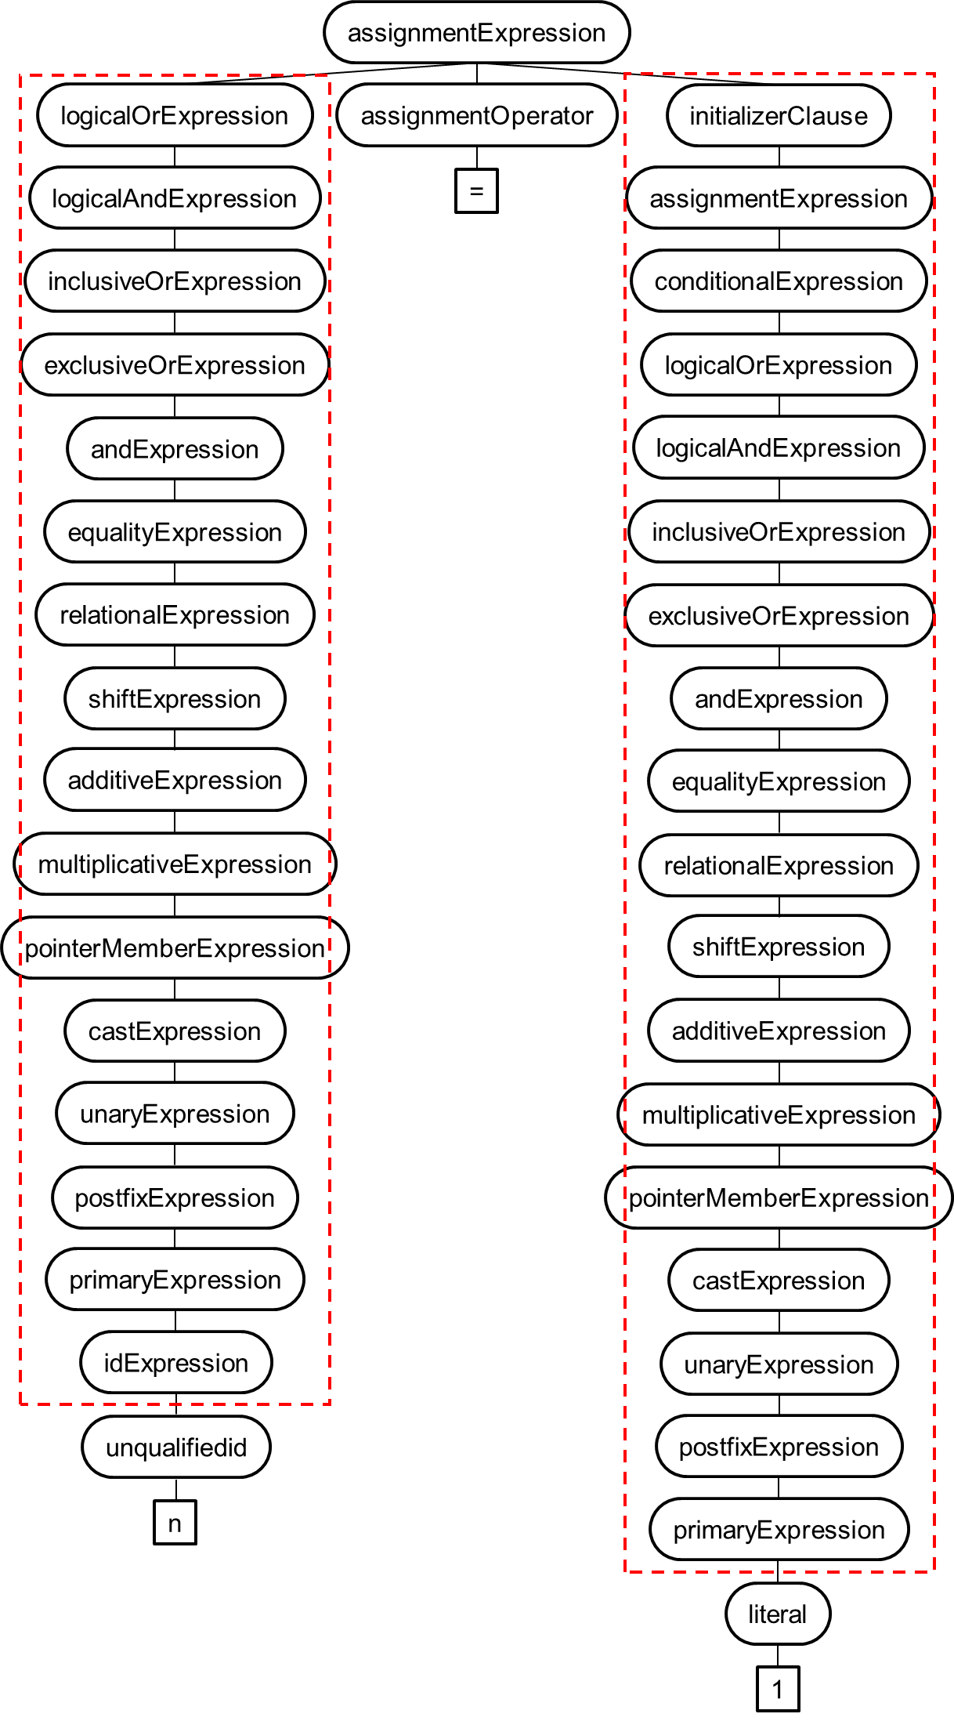
冗長なノードの削除
=
構文木
削除
n
=
1
n
1
Notes:
~4:40
ノードの削除について，n=1というソースコードを例に説明します．このコードを構文木に変換すると，代入文を表すノードが根として現れ，その後複数のノードを経て左辺が変数であり，それがnである，ということを表すノードが現れます．右辺についても同様に，～
これらのノードの情報はあまり本質的ではなく，学習の効率が悪くなるため，ノードを削除し，右のような木に変形します．

Slide 9
使用するエッジ
assignmentExpression
assignment
n
=
1
Expression
Child：構文木の親子関係を表す
NextToken：各トークンの順序関係を表す
LastLexicalUse：同一変数の利用情報を表す
UsesSubToken：ノード名の分割情報を表す
Notes:
~5:40
次にグラフの例と同じくn=1というソースコードを例に説明します．

Slide 10
調査対象モデルの概要
ソースファイル
グラフ
初期状態
最終状態
変換
エンベディング
RGCN
A₁
A_{m}
・・・
・・・
N₁
N_{m}
重み付き
平均・和
MLP
Softmax
A₁
A_{m}
上級者X%
・・・
・・・
W_{avg}
W_{sum}
中級者Y%
N₁
N_{m}
初級者Z%
Notes:
~7:20
次に調査対象モデルの概要について説明します．

Slide 11
データセットの取得元
Codeforces
ロシア最大級の競技プログラミングサイト
AtCoder
日本最大級の競技プログラミングサイト
Aizu Online Judge
競技プログラミングの演習用サイト
Notes:
~7:40

Slide 12
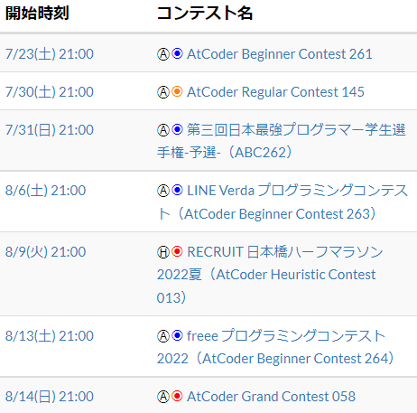
AtCoder, Codeforces
各ユーザがオンライン上で同時に問題を解き始めるコンテストを定期的に開催
コンテストの成績によってレーティングが変動する
Notes:
~8:10
右の画像はatcoderのコンテストの開催予定であり，週に1,2回コンテストが開催されています．

Slide 13
Aizu Online Judge
コンテストは開催されず，複数の練習問題を常設
基本問題：基礎的なデータ構造やアルゴリズムの学習
応用問題：JOIやICPC等の過去問題
CodeforcesやAtCoderとは異なる独自の レーティングシステムを採用
応用問題を解くごとにポイントを獲得
ポイントの合計がそのユーザのレーティング
基本的に減少することはない
Notes:
~9:10
日本情報オリンピック，国際大学対抗プログラミングコンテスト

Slide 14
使用する各データセットの概要
 | CF16 | CF21 | AC | AOJ
収集元 | Codeforces | Codeforces | AtCoder | Aizu Online Judge
収集期間 | 2016/5/19～ 2016/11/15 | 2021/12/1～ 2021/12/31 | 2021/1/1～ 2021/6/1 | 2020/12/5～ 2021/12/5
データ数 | 1,644,636 | 1,752,427 | 1,459,964 | 48,962
Notes:
~10:40
CF16データセットは先行研究で使用されたデータセットであり，残りの3つが今回新たに作成したデータセットになっています．
次に収集元の各サイトについて説明します．

Slide 15
各データセットの関係性
Notes:
~11:30
以上を踏まえて，各データセットの関係性を図示したものがこちらになります．

Slide 16
評価実験の手順
各データセット中のソースコードを分類する
レーティングの高い順にソートし，上位25%を上級者， 下位２５％を初級者，中間の50％を中級者とする
各ソースコードをグラフへ変換する
各データセットを訓練，検証，テストデータに分割
訓練：検証：テスト＝8:1:1
訓練データと検証データを合わせて学習データと呼ぶ
学習データを利用してモデルを学習させる
作成したモデルの精度を測定する
評価指標はf値を使用
Notes:
~12:30

Slide 17
評価実験の概要
CF１６で学習したモデルの精度測定手順
CF16
訓練データ
モデルの学習
CF21
グラフ変換済み
検証データ
AC
テストデータ
学習済み
モデル
AOJ
CF16での
判定精度
比較
CF16以外での
判定精度

Slide 18
CF16で学習したモデルの精度
■CF16 ■CF21 ■AC ■AOJ
学習データと同じデータセットに対する判定精度は高い
学習データと異なるデータセットに対する判定精度は低い
Notes:
~13:30

Slide 19
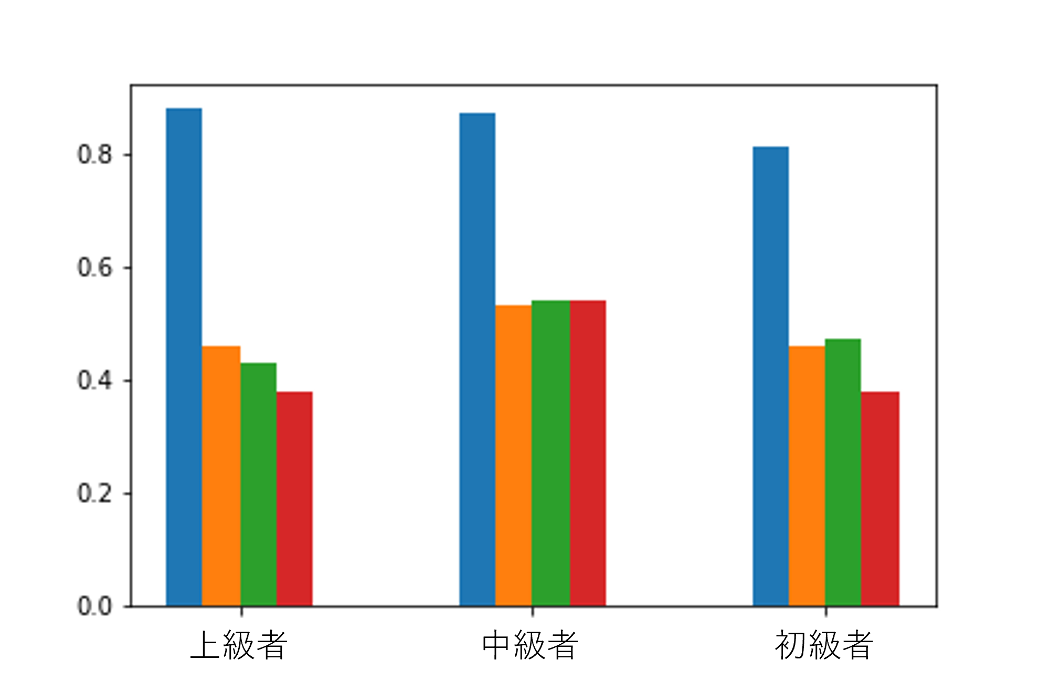
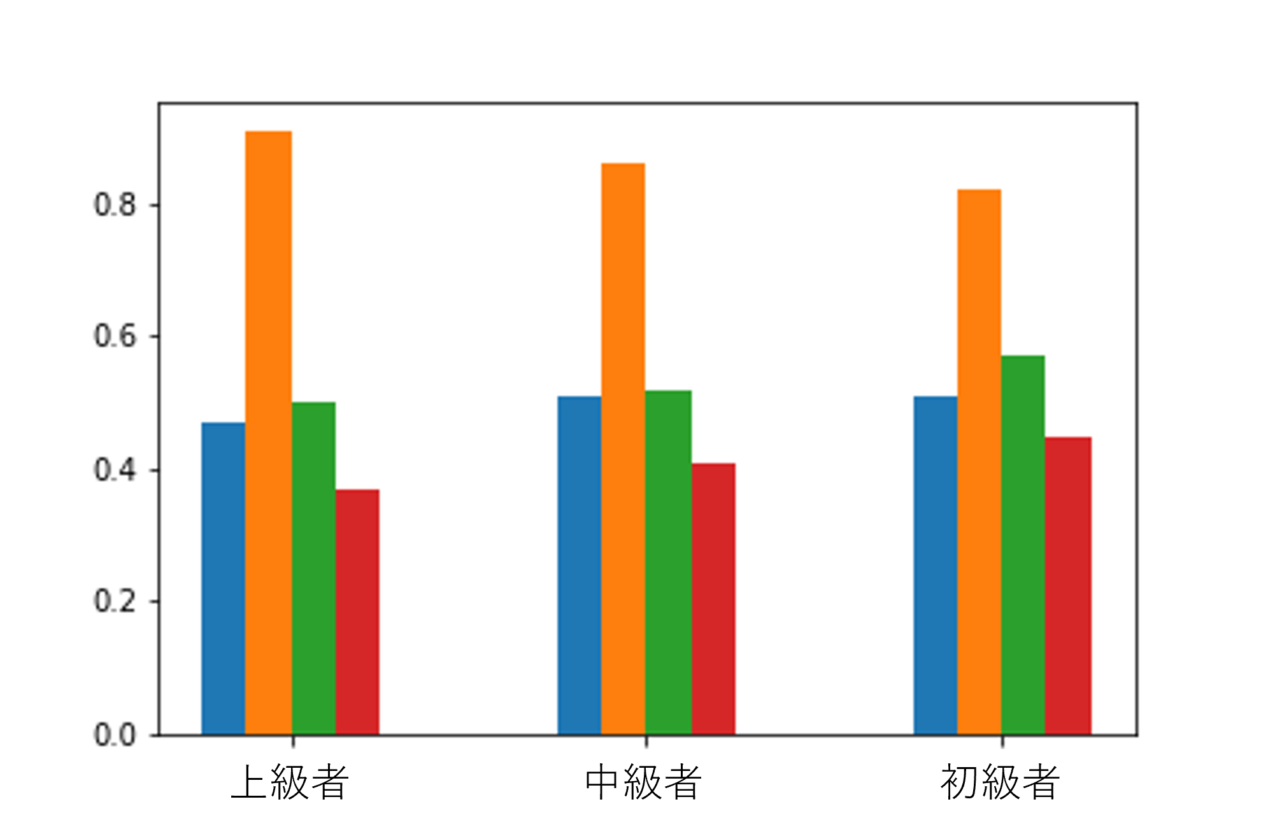
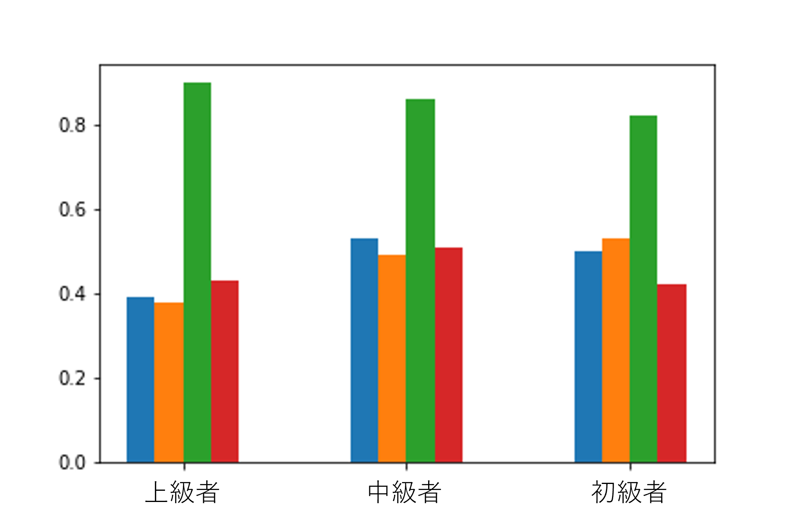
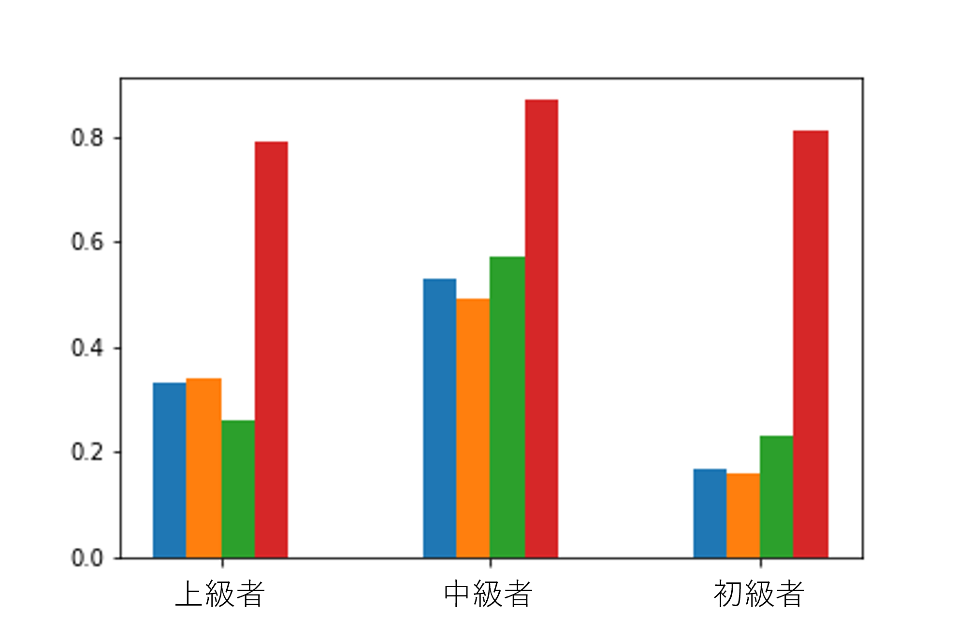
各データセットでの精度
CF16
で学習
CF21で学習
AC
で学習
AOJ
で学習
■CF16 ■CF21 ■AC ■AOJ
Notes:
~15:00

Slide 20
調査結果の考察
CF16とCF21は取得元のドメインが同じであるにも関わらず判定精度が低い
対象モデルの判定精度は収集時期に依存する
CF１６とAC，CF２１とACはそれぞれレーティングシステムが同じであるにも関わらず精度が低い
対象モデルの判定精度は取得元のドメインに依存する
AOJを学習・テストに使用した場合の精度は他と比べて低い傾向にある
対象モデルの判定精度は取得元のレーティングシステムに大きく依存する
Notes:
~15:40

Slide 21
過学習の影響
汎化性能が低くなった原因の1つとしてモデルが過学習していることが考えられる
過学習…モデルを学習しすぎることにより，訓練データの中で一般的でないパターンを学習してしまう状態
対象モデルの学習は，損失値が10エポック連続で下がらなくなるまで続く
１０エポック中でわずかでも損失値が下がり続ける限りは学習を続ける
CF21で学習したモデルのエポック数は139
エポック数を制限した場合に判定精度はどうなるか？
Notes:
~16:30

Slide 22
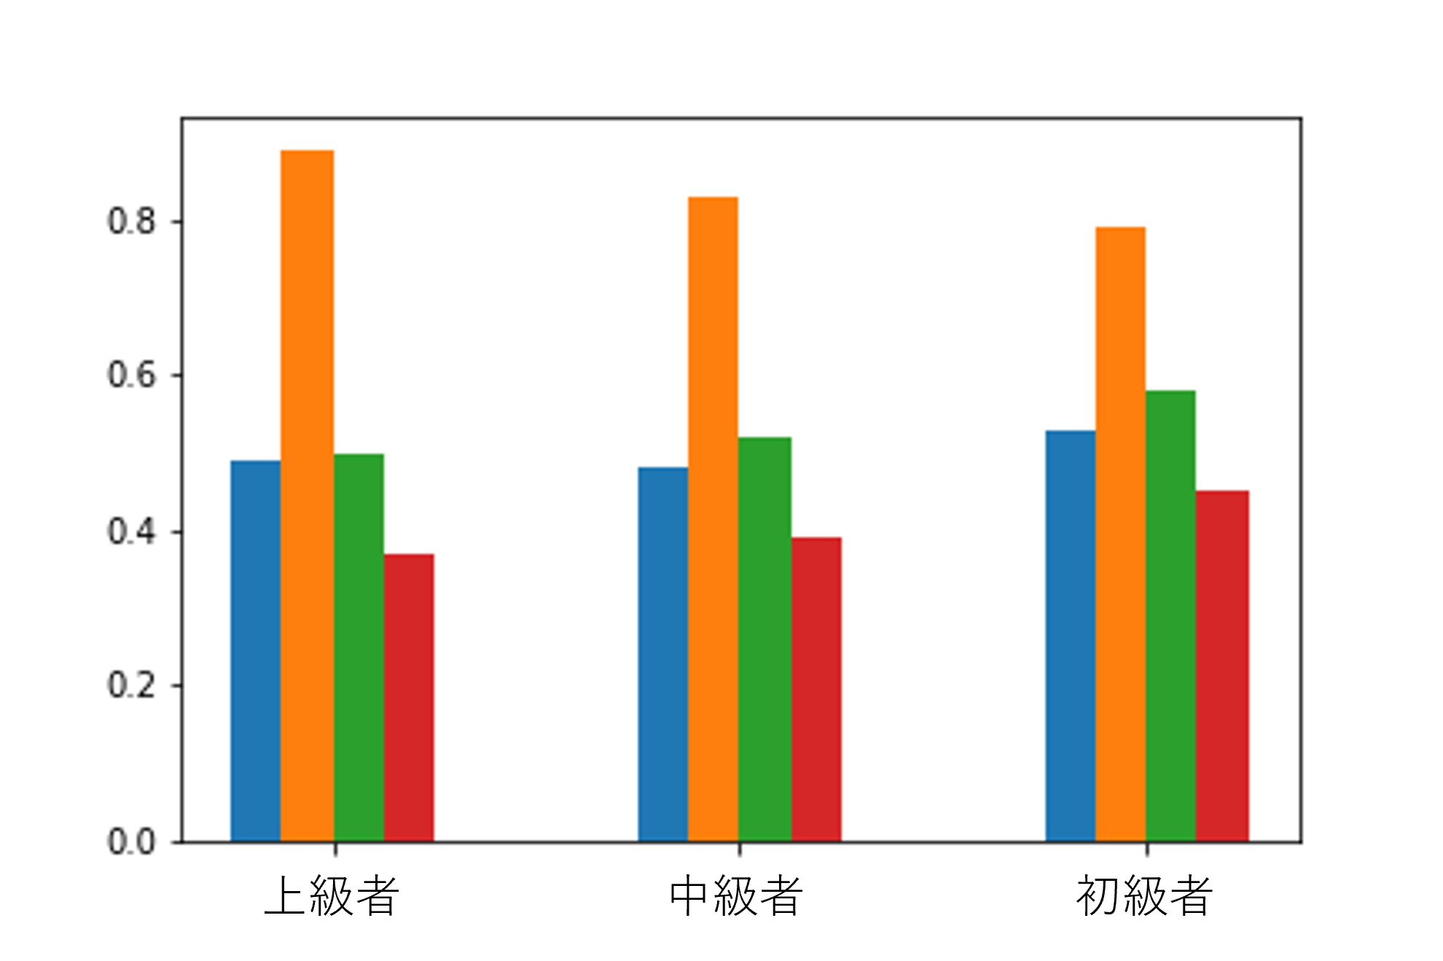
エポック数の影響調査
139エポック
50エポック
エポック数を減らしても判定精度はほとんど変わっていない
過学習は起きていない
Notes:
~17:00

Slide 23
調査結果のまとめ
学習データセットと異なるデータに対する判定精度は低い
対象モデルの汎化性能は低い
対象モデルの判定精度は学習データセットの収集時期，取得元ドメイン，取得元ドメインのレーティングシステムに依存する
特にレーティングシステムの影響が大きい
過学習は起きておらず，データセットの性質の違いが判定精度に影響を及ぼしていると考えられる
Notes:
~17:40
汎化性能が低下してしまった原因の1つとして，モデルが過学習していることが考えられたが，実験の結果，

Slide 24
妥当性の脅威
ソースコードの分類は，レーティングの高い25％を上級者，低い25%を初級者，中間の50％を 中級者としている
各クラスの基準はデータセットに依存してしまう
同じユーザが複数のデータセットに含まれていてもクラスは一意には定まらない
各データセット内での相対評価によって決まる
基準のずれをなくすために，データセットに依存しないコーディング能力の定義が必要
モデルの性能をより正確に測ることができる
Notes:
~18:20

Slide 25
まとめ
グラフ表現を利用したコーディング能力判定モデルの汎化性能を調査
新たなデータセットの構築
各データセットで学習したモデルの精度の比較
調査の結果，対象モデルの汎化性能は低い
各データセットの性質の違いが影響している
今後の課題：各データセットの定量的な類似度評価
コードの行数や循環的複雑度等のメトリクス
コードで使用されているトークンの種類
類似度と精度の関係性
Notes:
~19:00

Slide 26
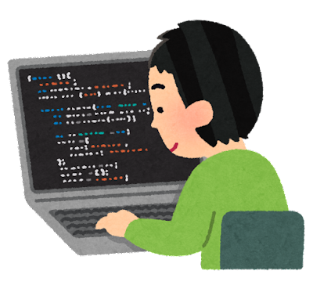
妥当性の脅威
CF21
学習
モデル
入力
AC（上級者）
結果
中級者
太郎君
CF21：中級者
AC：上級者
中級者
正解ラベルは「上級者」であるため誤判定扱い
CF21の基準では「中級者」であるため，このモデルは正しく判定できている
この判定が誤判定であるとは一概には言えない
Notes:
このことについて，具体的な例を用いて説明します．
データセットの分類における基準のずれが原因で，モデルの性能を正しく評価できていない可能性があります．

Slide 27
エンベディング 1/3
「abcd」というノードの場合
①1文字ずつ切り分け
a,b,c,d
②リストをもとにベクトルに変換
0は空欄，1はリストにない文字，
2以降はリストの順に割り当て
(リスト：a～z,0～9,その他記号の順)
[2,3,4,5,0,0,…,0,0]
③One-Hotエンコーディング
[[0,0,1,0,0,0,…,0,0]
[0,0,0,1,0,0,…,0,0]
[0,0,0,0,1,0,…,0,0]
[0,0,0,0,0,1,…,0,0]
[1,0,0,0,0,0,…,0,0]
[1,0,0,0,0,0,…,0,0]
…
[1,0,0,0,0,0,…,0,0]
[1,0,0,0,0,0,…,0,0]]

Slide 28
エンベディング 2/3
「abcd」というノードの場合
④Character-level CNN[12]
[[0,0,1,0,0,0,…,0,0]
[0,0,0,1,0,0,…,0,0]
[0,0,0,0,1,0,…,0,0]
[0,0,0,0,0,1,…,0,0]
[1,0,0,0,0,0,…,0,0]
[1,0,0,0,0,0,…,0,0]
…
[1,0,0,0,0,0,…,0,0]
[1,0,0,0,0,0,…,0,0]]
[$a_{1},a_{2},a_{3},…,a_{n}$]
畳み込み層①
プーリング層
畳み込み層②
[12] Xiang Zhang, Junbo Zhao, and Yann LeCun. Character-level convolutional networks for text classification. In Advances in Neural Information Processing Systems, Vol. 1, pp. 649–657, 2015.

Slide 29
エンベディング 3/3
ノードに番号を振り，エッジの種類ごとにベクトルを作成
Childエッジ： [[1, 2], [1, 3], [1, 4],…, [5, 11]]
NextTokenエッジ： [[2, 3], [3, 4], [4, 6],…, [10, 11]]
LastLexicalUseエッジ： [[10, 2]]
assignmentExpression
postfixExpression
Child
1
5
NextToken
n
=
1
printf
(
"%d"
,
n
)
LastLexicalUse
2
3
4
6
7
8
9
10
11

Slide 30
RGCN[13]
各ノードはエッジの種類ごとに隣接するノードの情報を集約して更新
Child(in)
in
out
self-loop
[$b_{1},b_{2},b_{3},…,b_{n}$]
Child(out)
…
NextToken(in)
[$c_{1},c_{2},c_{3},…,c_{n}$]
+
ReLu
[$e_{1},e_{2},e_{3},…,e_{n}$]
NextToken(out)
グラフ
[$d_{1},d_{2},d_{3},…,d_{n}$]
b
self-loop
[$a_{1},a_{2},a_{3},…,a_{n}$]
c
a
d
[13] Michael Schlichtkrull, Thomas N. Kipf, Peter Bloem, Rianne vanˆAden Berg, Ivan Titov, and Max Welling. Modeling relational data with graph convolutional networks. In European Semantic Web Conference, pp. 593–607, 2018.

Slide 31
重み付き平均・和とMLP
各ノードの初期状態と最終状態を連結し，それらの重み付き平均・和をMLPに入力する
グラフレベルの特徴を出す場合に使われる手法で本研究ではMicrosoftが公開しているグラフレベルの回帰の実装[14]を利用する
重み付き
平均・和
MLP
A₁
A_{m}
・・・
・・・
W_{avg}
W_{sum}
N₁
N_{m}
[14] https://github.com/microsoft/tf2-gnn

Slide 32
Softmax層
複数の値を入力すると各出力が0～1の範囲で合計が1となるように変換される
式：$y_{i}=\frac{e^{x_{i}}}{\sum_{k=1}^{n}{e^{x_{k}}}}$
例：
入力：上級者0.8 ，中級者0.1 ，初級者-1.6
出力：上級者0.630，中級者0.313，初級者0.057
Softmax
上級者X%
中級者Y%
初級者Z%

